Slide 1


TUGAS TKTI
Fokus Area Tata-Kelola TI
Arista Pratama, S.Kom., M.Kom || aristapratama.si@upnjatim.ac.id

Slide 2
TUGAS TKTI
Setiap kelompok memilih satu fokus area tata Kelola SI/TI
Setiap fokus area tata Kelola SI/TI harus ada yang memilih
Satu fokus area tata Kelola SI/TI boleh dipilih lebih dari beberapa kelompok
Pembahasan berisi tentang pengertian & definisi, contoh studi kasus, tantangan dan solusi, serta indikator keberhasilan
Setiap kelompok akan presentasi dipilih secara random

Slide 3
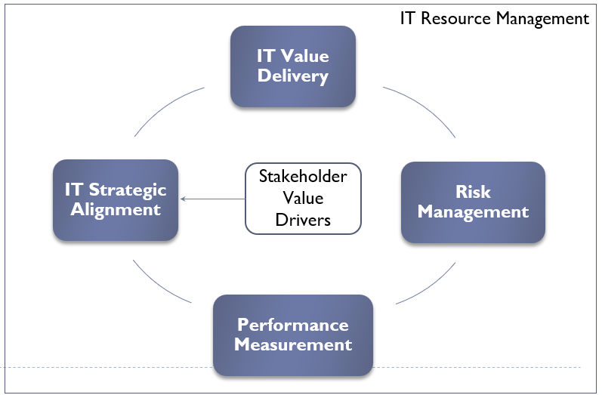
Fokus Area Tata-Kelola TI

